Slide 1
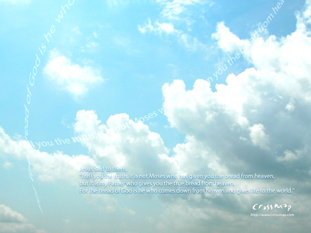
和散那 和散那
和散那歸於至高神
和散那
第一段
第二段

Slide 2
和散那 和散那
和散那歸於至高神
和散那
第一段
第二段

Slide 3
我們齊聲讚美
祢至聖尊名
第一段
第二段

Slide 4
權柄、尊榮歸主我神
和散那歸於至高神
第一段
第二段

Slide 5
榮耀 榮耀
願榮耀歸萬王之王
第一段
第二段

Slide 6
榮耀 榮耀
願榮耀歸萬王之王
第一段
第二段

Slide 7
我們齊聲讚美
祢至聖尊名
第一段
第二段

Slide 8
權柄、尊榮歸 主我神
願榮耀歸萬王之王
第一段
第二段

